Slide 1


муниципальное бюджетное дошкольное образовательное учреждение
«Детский сад комбинированного вида №5» г. Лениногорска
муниципального образования «Лениногорский муниципальный район»
Республики Татарстан
День Семьи, Любви и Верности.

Slide 2

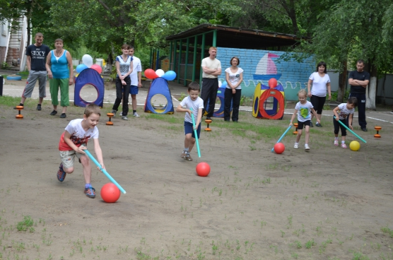
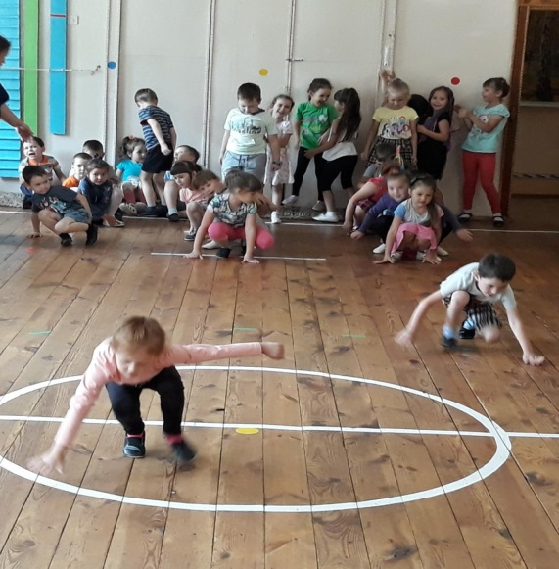
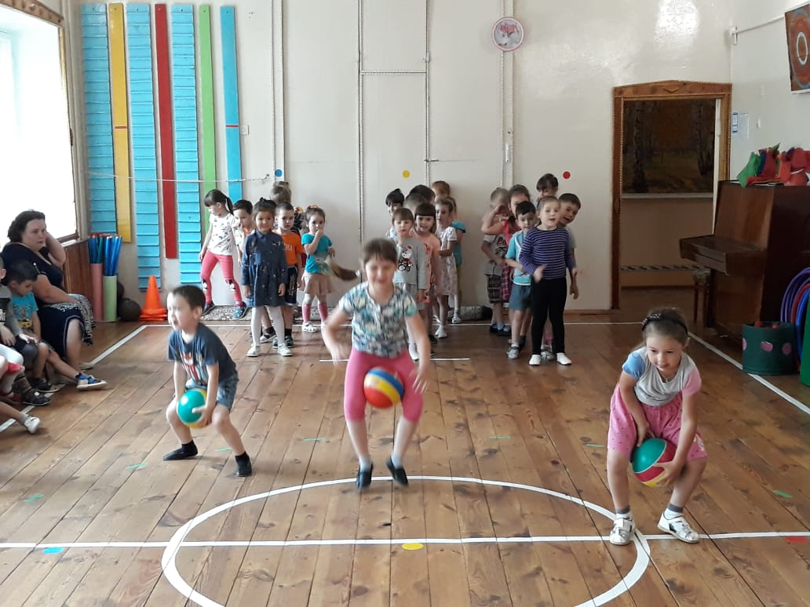
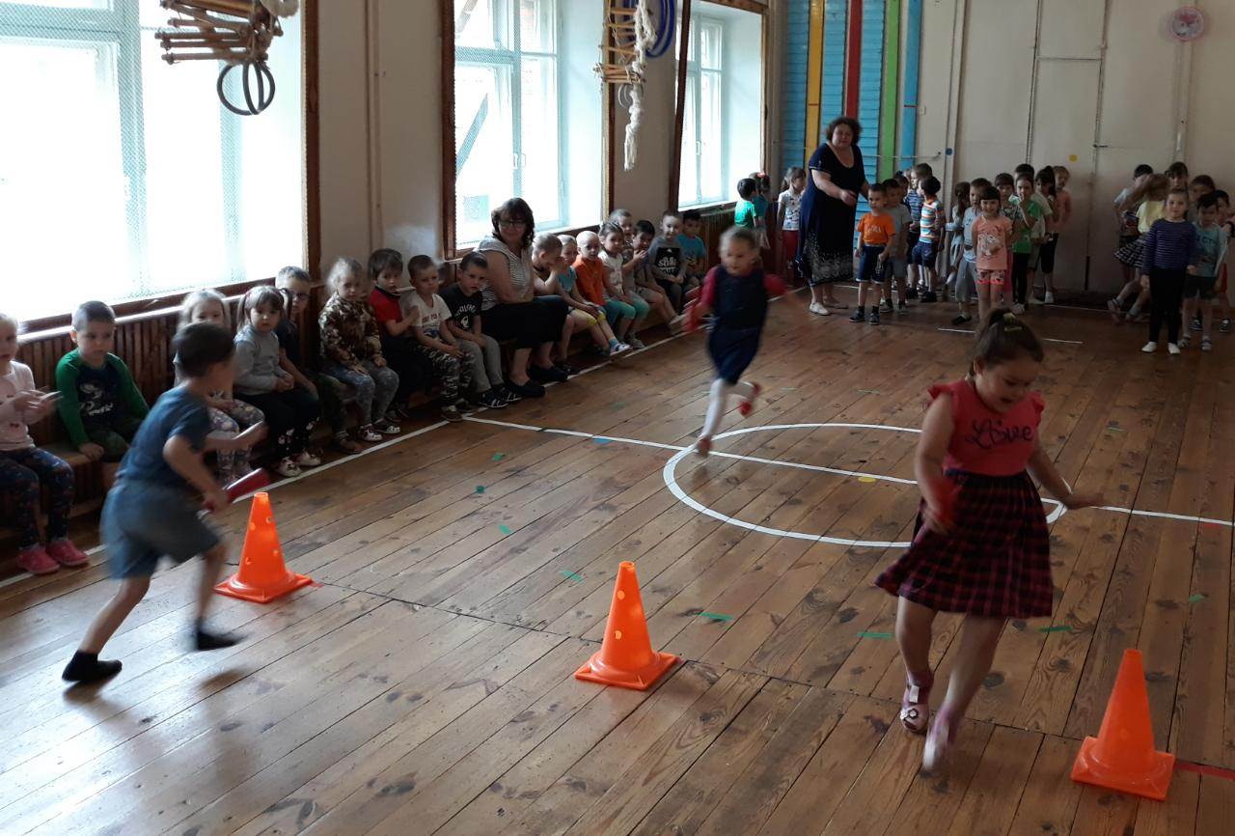
Развлечение для старших дошкольников
«Папа, мама, я — спортивная семья!»
с родителями.
Спортивные эстафеты для детей младшего, среднего и старшего возраста.

Slide 3
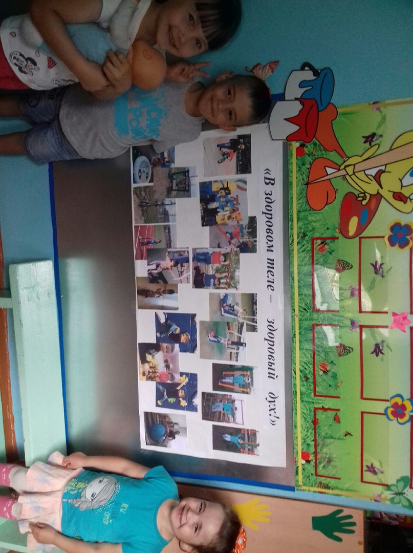
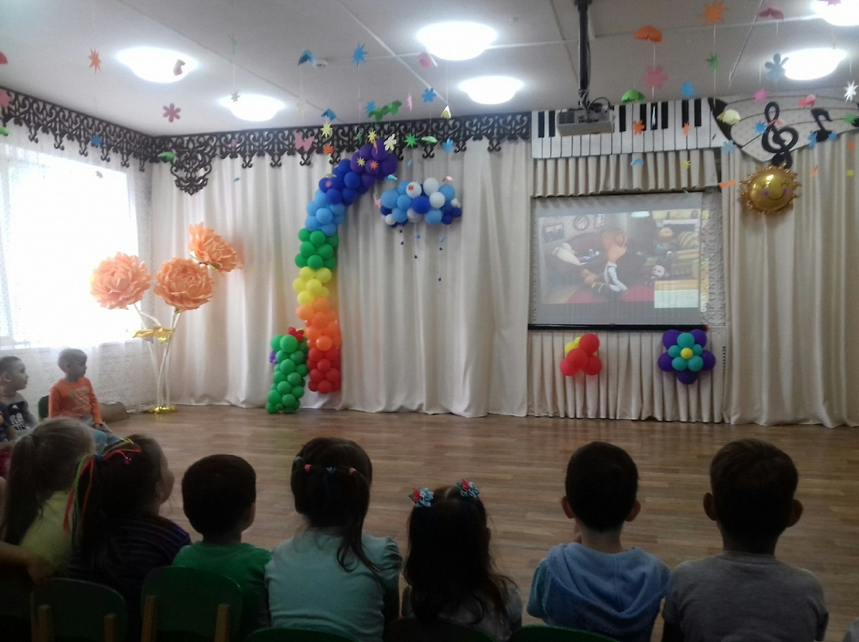
Дети средней группы 2 выпустили газету.
Просмотр мультипликационных фильмов о семье.

Slide 4
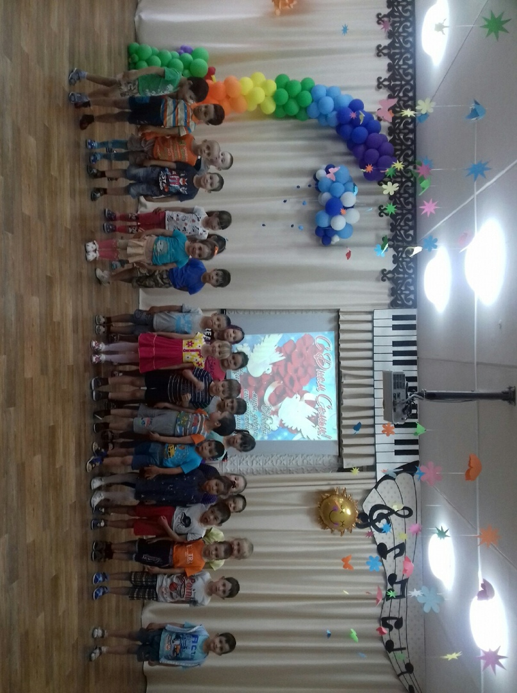
СПАСИБО ЗА ВНИМАНИЕ!

